Slide 1
CHƯƠNG 04:
ROUTER
Giảng viên: Lê Hữu Phú

Slide 2
NỘI DUNG
01
react-router-dom
02
Cấu trúc
03
Tiến hành cài đặt

Slide 3
01
react-router-dom

Slide 4
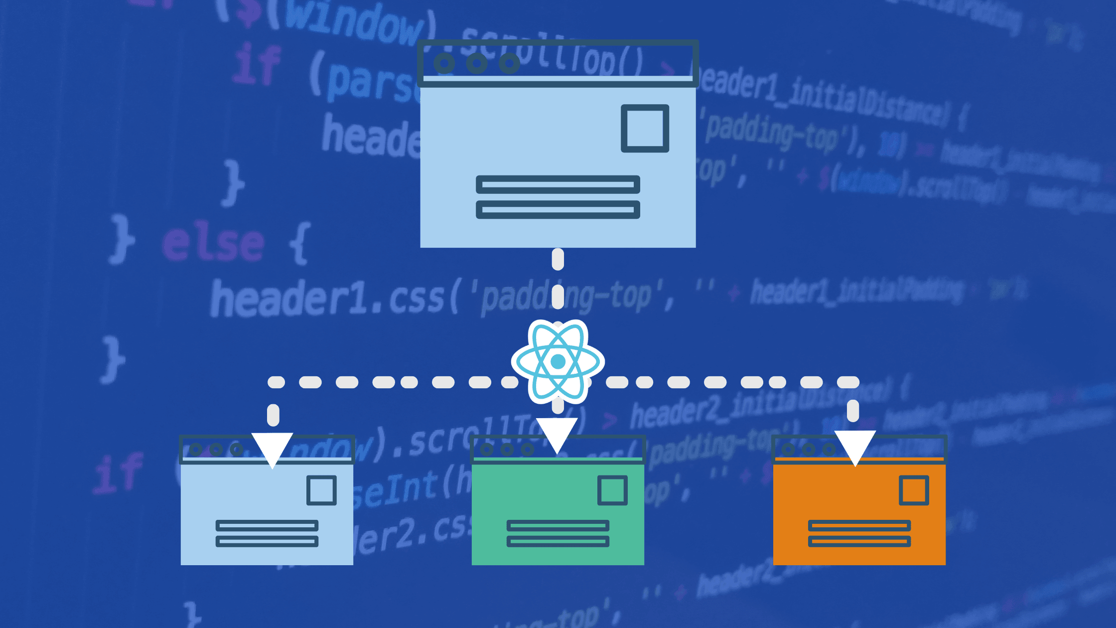
react-router-dom là gì?
Một thư viện quản lý điều hướng ứng dụng React.
Cung cấp các Component xử lý việc di chuyển giữa các trang hoặc các phần của ứng dụng mà không tải lại toàn bộ trang.

Slide 5

Chức năng
Quản Lý URL:
Cho phép thay đổi URL trong ứng dụng mà không cần tải lại trang, đồng thời duy trì trạng thái của ứng dụng.
Quản Lý Định Tuyến (Routing):
Cho phép xác định các tuyến đường (routes) và gán các components cụ thể cho mỗi tuyến đường.
Duyệt Trang (Navigation):
Cung cấp các component <Link> và <NavLink> để giúp duyệt qua các trang khác nhau mà không cần tải lại trang.

Slide 6
react-router-dom

Slide 7
02
CẤU TRÚC

Slide 8
Các Component chính
<Browser
Router>
<Routes>
<Route>
<NavLink>
<Link>
<Outlet>

Slide 9
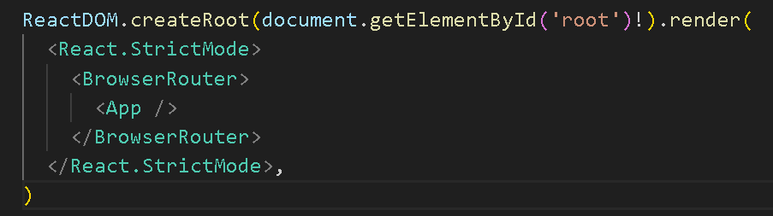
BrowserRouter
Component bao bọc toàn bộ ứng dụng ReactJS.
Nó sử dụng HTML5 history API để giữ cho URL được đồng bộ với trạng thái ứng dụng.

Slide 10
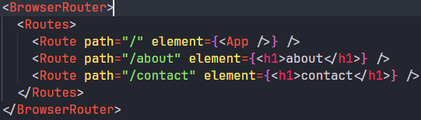
Routes & Route
Routes:
Component quản lý danh sách các tuyến đường.
Trong các phiên bản cũ sẽ dụng <Switch> thay thế.
Route:
Định nghĩa một tuyến đường cụ thể trong ứng dụng.
Chỉ định một đường dẫn và một component khi người dùng truy cập vào đường dẫn đó.

Slide 11
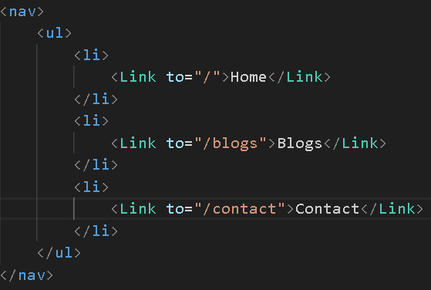
Link
Component tạo ra liên kết giữa các trang.
Khi nhấp vào liên kết, React Router DOM sẽ thay đổi URL mà không làm mới trang.

Slide 12
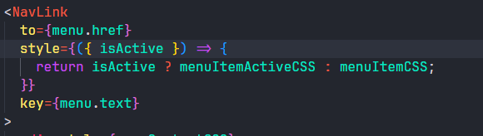
NavLink
Component cung cấp props đặc biệt giúp nhận biết liên kết nào đang active.
Hoạt động tương tự <Link>

Slide 13
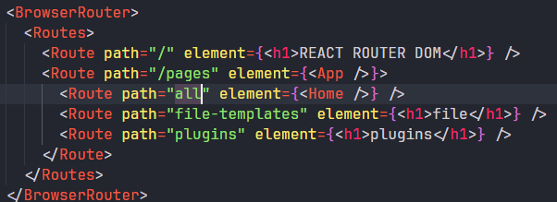
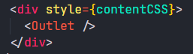
Outlet
Component sử dụng để render các route con trong các route cha.
Cho phép tạo ra các layout động.

Slide 14
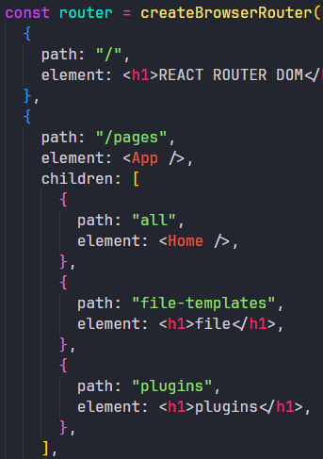
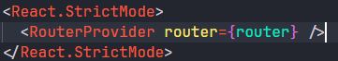
RouterProvider & createBrowserRouter
RouterProvider giúp kết nối tất cả các Component với bộ định tuyến.
createBrowserRouter tạo ra một đối tượng router cho ứng dụng React.

Slide 15
CẤU TRÚC

Slide 16
03
TIẾN HÀNH CÀI ĐẶT

Slide 17
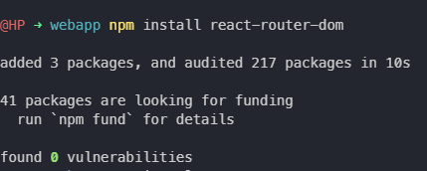
Cài đặt thư viện
Chạy dòng lệnh:
npm install react-router-dom

Slide 18
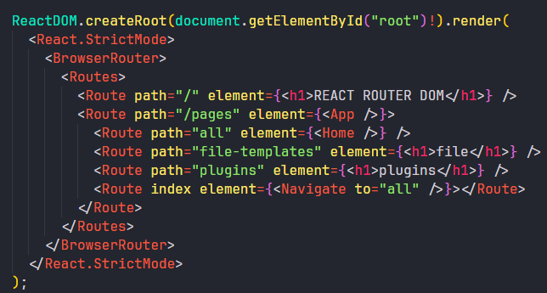
Triển khai bằng BrowserRouter
<BrowserRouter>
<Routes>
<Route path={url} element={Component}/>
<Route path={url} element={Component}>
// danh sách <Route> con
<Route/>
</Routes/>
</BrowserRouter>
main.tsx

Slide 19
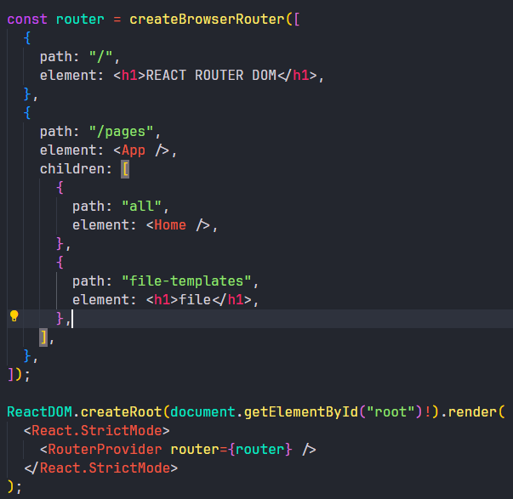
Triển khai bằng RouterProvider
Khởi tạo đối tượng router:
createBrowserRouter(RouterObject[])
createBrowserRouter([
{
path: url,
element: Component,
children: RouterObject[]
},
]);
Định nghĩa tuyến đường cho dự án:
<RouterProvider router={đối tượng router} />
main.tsx

Slide 20
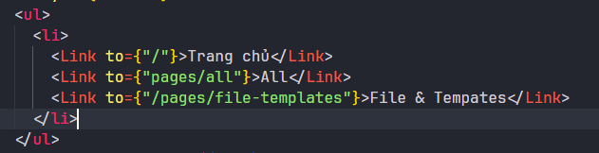
Tạo các liên kết
Thay thế thẻ <a> bằng component <Link> hoặc <NavLink>
Thay thế thuộc tính href bằng props to
Cú pháp: <Link to=url>nội dung</Link>
main.tsx

Slide 21
TIẾN HÀNH CÀI ĐẶT

Slide 22
CHƯƠNG 04:
ROUTER

